Slide 1
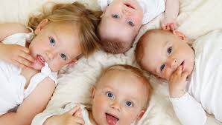


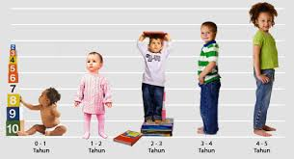

PERKEMBANGAN PESERTA DIDIK

Slide 2
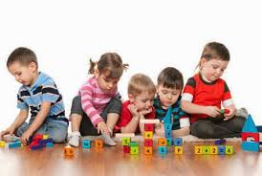
BAB I
PENDAHULUAN
Latar belakang
Tugas guru sebagai pengajar dan pendidik
Faktor psikologis dalam PBM
Memahami perbedaan individual
Manfaat mempelajari perkembangan peserta didik

Slide 3
1. Latar Belakang Mempelajari PPD
1. salah satu kajian mengenai pertumbuhan dan perkembangan
2. Perubahan era globalisasi (pp CEPAT)
3. memperoleh ekspektasi nyata tentang anak dan remaja
4. mengatasi permasalahan anak
5. mengenali penyimpangan

Slide 4
Guru merupakan suatu profesi khusus
Perlu ada kompetensi profesional
4 Kompetensi Guru
Kmpetensi Pedagogik
Kompetensi Profesional
Kmpetensi Kepribadian
Kompetensi Sosial

Slide 5
Perkembangan peserta didik merupakan serangkaian perubahan progresif yang terjadi sebagai akibat dari proses kematangan dan pengalaman…
6 prinsip perkembangan
Unstoppable Process
Semua aspek saling mempengaruhi
Setiap individu normal, mengalami fase perkembangan
Perkembangan mengikuti pola tertentu
Perkembangan terjadi pada tempo yang berbeda
Unique Phase

Slide 6
2. Tugas Guru Sebagai Pengajar dan Pendidik (Pembimbing)
Guru adalah pendidik profesional dengan tugas utama mendidik, mengajar, membimbing, mengarahkan, melatih, menilai, dan mengevaluasi peserta didik pada pendidikan anak usia dini, jalur pendidikan formal, pendidikan dasar dan pendidikan menengah.
Dulu, guru berperan sebagai penyampai materi ajar, pengalihan pengetahuan, pengalih keterampilan, serta merupakan satu-satunya sumber belajar

Slide 7

Namun kini guru sudah berubah peran menjadi pembimbing, pembina, pengajar, dan pelatih

Slide 8
Peran guru sebagai pendidik merupakan peran-peran yang berkaitan dengan tugas- tugas memberi bantuan dan dorongan, tugas-tugas pengawasan dan pembinaan serta tugas-tugas yang berkaitan dengan mendisiplinkan anak agar anak itu menjadi patuh terhadap aturan-aturan sekolah dan norma hidup dalam keluarga dan masyarakat
Guru sebagai penanggung jawab pendisiplinan anak harus mengontrol setiap aktivitas anak-anak agar tingkah laku anak tidak menyimpang dengan norma-norma yang ada. Salah satu contohnya adalah Model pembelajaran berkarakter

Slide 9
Model pembelajaran berkarakter
1. Pembiasaan
2. Keteladanan
3. Pembinaan disiplin peserta didik

Slide 10
Sehubungan dengan peranannya sebagai pembimbing, seorang guru harus :
Mengumpulkan data tentang siswa
Mengamati tingkah laku siswa dalam situasi sehari-hari
Mengenal para siswa yang memerlukan bantuan khusus
Mengadakan pertemuan atau hubungan dengan orangtua siswa baik secara individu maupun secara kelompok untuk memperoleh saling pengertian tentang pendidikan anak.
Bekerja sama dengan masyarakat dan lembaga lainnya untuk membantu memecahkan masalah siswa
Membuat catatan pribadi siswa serta menyiapkannya dengan baik
Menyelenggarakan bimbingan kelompok atau individu
Bekerja sama dengan petugas bimbingan lainnya untuk membantu memecahkan masalah siswa
Menyusun program bimbingan sekolah bersama-sama dengan petugas bimbingan lainnya
Meneliti kemajuan siswa baik di sekolah maupun di luar sekolah.

Slide 11
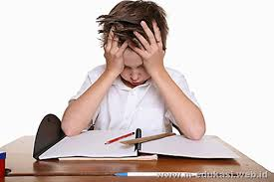
3. Faktor Psikologis Dalam PBM
psikologi pendidikan memusatkan perhatian pada persoalan-persoalan yang berkenaan dengan proses dan faktor-faktor yang berhubungan dengan tindakan belajar

Slide 12
Beberapa peran penting psikologi dalam proses pembelajaran adalah :
Memahami siswa sebagai pelajar, meliputi perkembangannya, tabiat, kemampuan, kecerdasan, motivasi, minat, fisik, pengalaman, kepribadian, dan lain-lain
Memahami prinsip – prinsip dan teori pembelajaran
Memilih metode – metode pembelajaran dan pengajaran
Menetapkan tujuan pembelajaran dan pengajaran
Menciptakan situasi pembelajaran dan pengajaran yang kondusif
Memilih dan menetapkan isi pengajaran
Membantu peserta didik yang mengalami kesulitan belajar
Memilih alat bantu pembelajaran dan pengajaran
Menilai hasil pembelajaran dan pengajaran
Memahami dan mengembangkan kepribadian dan profesi guru
Membimbing perkembangan siswa

Slide 13
Faktor-faktor psikologis siswa yang pada umumnya dipandang lebih esensial itu adalah sebagai berikut :
  Intelegensi siswa (tingkat kecerdasan)
  Minat
  Bakat
  Sikap siswa
  Motivasi

Slide 14
Ketakutan yang membuat kita berhenti untuk berjuang, maka atasilah ketakutan tersebut dengan keberanian dalam bertindak dan mengambil keputusan
Jangan pernah takut dengan perubahan. Kita mungkin akan kehilangan sesuatu yang baik, namun sebagai gantinya, sesuatu yang jauh lebih baik akan datang menjemput kita

